Slide 1
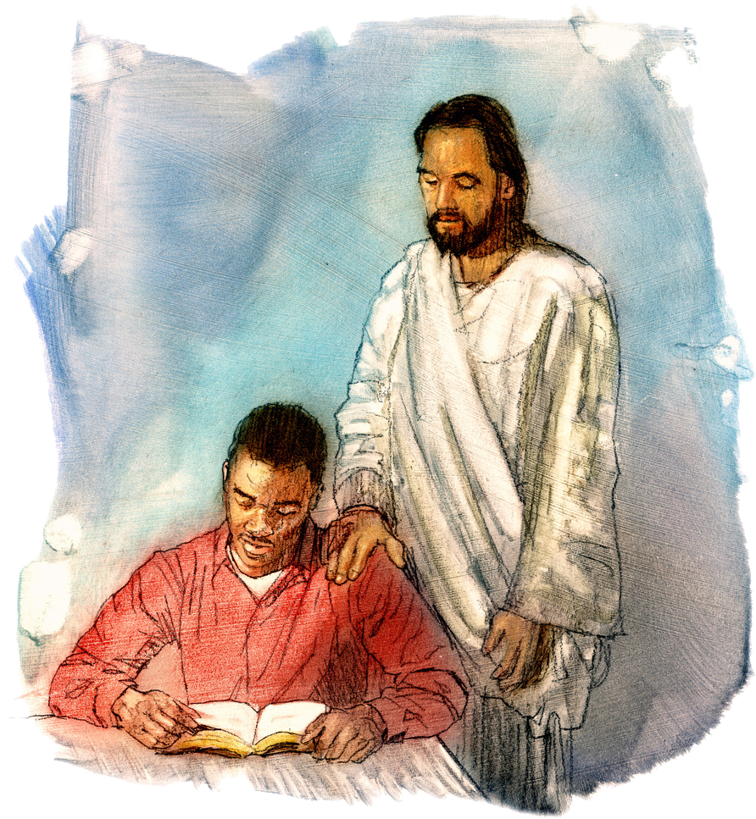
EPÍLOGO: CONOCER A JESÚS Y SU PALABRA
Lección 13 para el 28 de diciembre de 2024

Slide 2
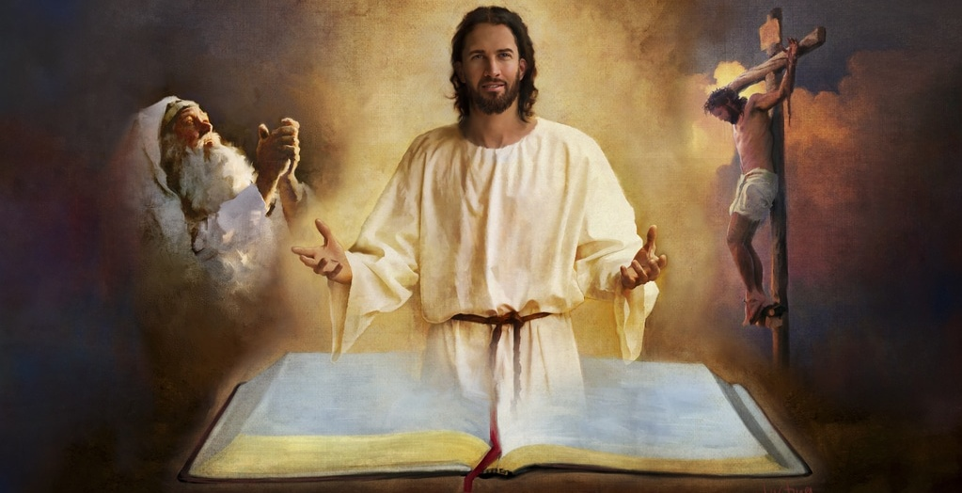
“Ustedes escudriñan las Escrituras porque piensan que en ellas tienen la vida eterna. ¡Ellas testifican de mí!” Juan 5:39

Slide 3
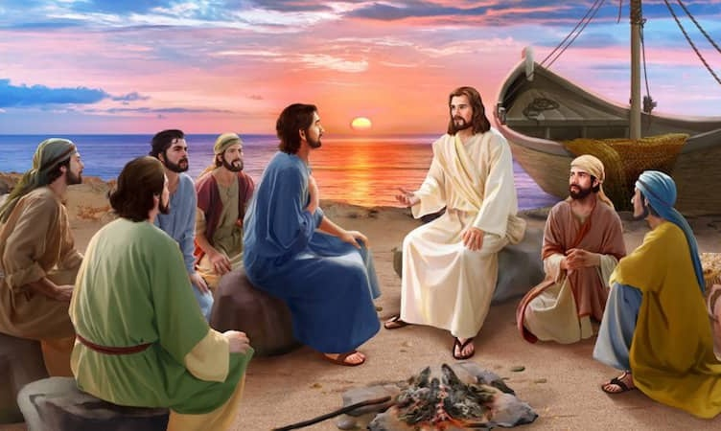
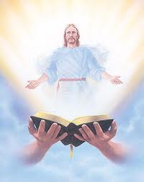
A través de las mujeres, Jesús había dado esta orden a los discípulos: “id, dad las nuevas a mis hermanos, para que vayan a Galilea, y allí me verán” (Mateo 28:10).
Mientras aún estaban en Jerusalén, Jesús se apareció dos veces a ellos. Luego, partieron para Galilea. Allí, tuvieron el tercer encuentro con Jesús. Este encuentro constituye el epílogo del evangelio de Juan.
Repasaremos también el principal objetivo por el cual escribió Juan su evangelio: conocer a Jesús y su Palabra.
El epílogo del evangelio de Juan
La restaura-ción de Pedro (Jn. 21:1-19)
El enfoque correcto (Jn. 21:20-22)
Conocer a Jesús y su Palabra
La luz y las tinieblas
Cómo interpretar la Palabra
Permanecer en Jesús

Slide 4
EL EPÍLOGO
DEL EVANGELIO DE JUAN

Slide 5
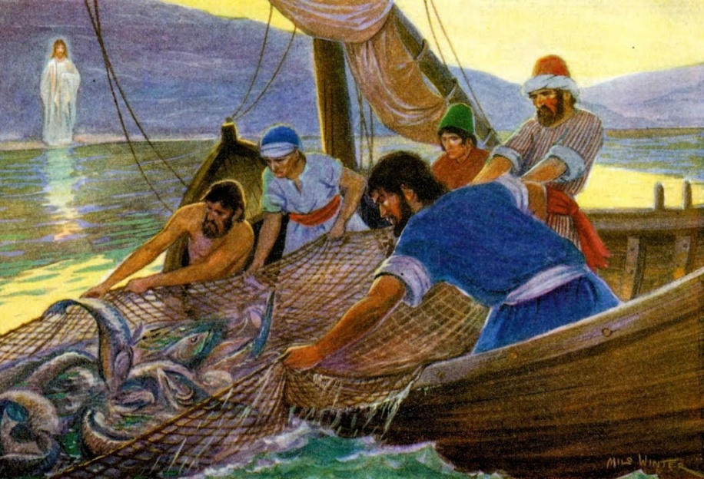
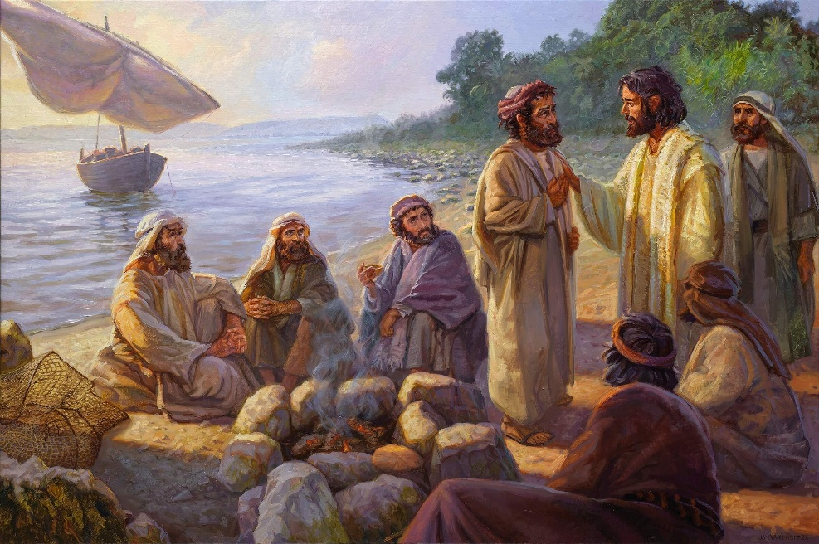
LA RESTAURACIÓN DE PEDRO
“Después de comer, Jesús dijo a Simón Pedro: –Simón, hijo de Jonás, ¿me amas más que estos? Le respondió: –Sí, Señor; tú sabes que te quiero. Él le dijo: –Apacienta mis corderos” (Juan 21:15 RV95)
“Voy a pescar”. ¿Qué impulsó a Pedro a volver a su antigua actividad? ¿Aburrimiento por la espera? ¿Necesidad de conseguir recursos para su mantenimiento y el de los demás? ¿Remordimiento? ¿Inseguridad? En todo caso, la noche de pesca –otra vez– fue un fracaso (Jn. 21:3).
La inesperada aparición de Jesús cumplió dos propósitos: asegurarles que Él proveería para sus necesidades; y restaurar públicamente a Pedro.
“Simón […] ¿me amas (agapaō)?” “Sí, Señor; tú sabes que te amo (fileō)” (Jn. 21:15).
Dejando atrás su anterior arrogancia [“Mi vida pondré por ti” (Jn. 13:37)], Pedro admitió humildemente que, por sí mismo, no podía llegar a amar como Jesús lo amaba. Su única seguridad era ponerse en manos de Jesús: “tú sabes”.
Como Pedro, pon tu vida en manos de Jesús y no confíes en tu propia opinión.

Slide 6
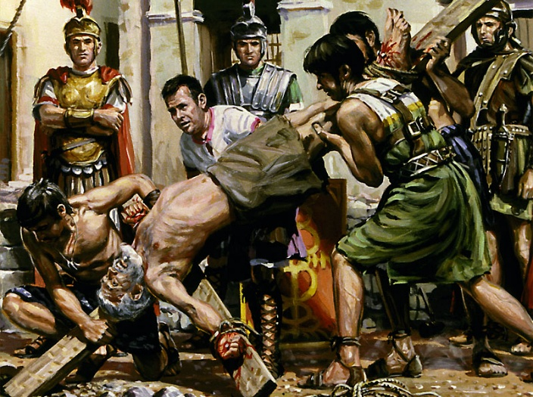
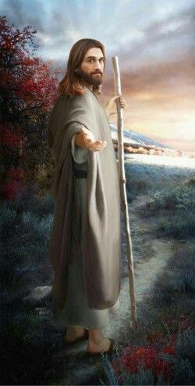
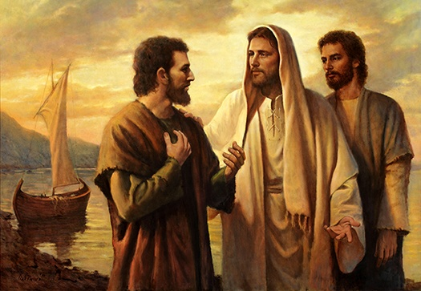
EL ENFOQUE CORRECTO
“Cuando Pedro le vio [a Juan], dijo a Jesús: Señor, ¿y qué de éste?” (Juan 21:21)
Mientras paseaban por la playa, Jesús le dijo a Pedro que, al envejecer, moriría en una cruz. Y añadió: “Sígueme” (Jn. 21:18-19).
La última parte pareció pasar desapercibida para Pedro. Al ver a Juan, la pregunta fue: “Yo voy a ser crucificado, pero ¿y Juan?” (Jn. 21:20-21).
La respuesta de Jesús fue clara: “No te tiene que importar lo que los demás hagan. Tú, sígueme” (Jn. 21:22).
Algunos pensaron que Jesús estaba diciendo que Juan estaría vivo cuando Él regresase. Sin embargo, no era así. El problema no era cómo o cuándo moriría Juan.
Lo importante es seguir personalmente a Jesús, sin importar lo que otros hagan. La idea es centrarnos en Jesús en lugar de hacerlo en otras personas, que nos pueden decepcionar o, incluso, lastimarnos.

Slide 7
CONOCER A JESÚS
Y SU PALABRA

Slide 8
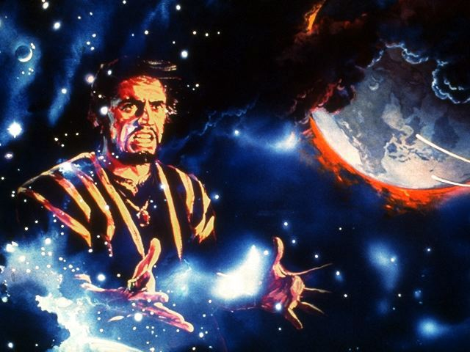
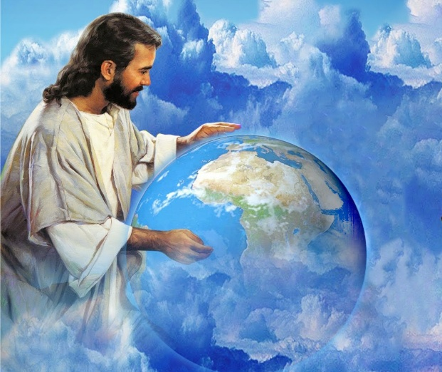
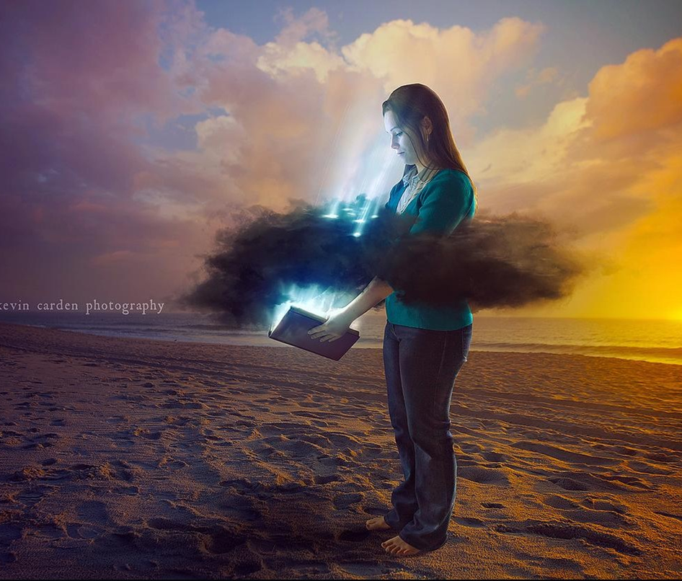
LA LUZ Y LAS TINIEBLAS
“La luz en las tinieblas resplandece, y las tinieblas no prevalecieron contra ella” (Juan 1:5)
Hablando en términos espirituales, ¿de dónde procede la luz? ¿de dónde proceden las tinieblas?
En Hechos 26:18 lo podemos apreciar con claridad:
Tinieblas
Satanás
Luz
Dios
A causa del pecado, este mundo pasó a estar bajo el dominio de Satanás y, por tanto, a ser un mundo de tinieblas.
Jesús es la luz y, por tanto, quien sigue a Jesús no estará en tinieblas (Jn. 1:4-5). Por el contrario, quien se aparta de la luz está en tinieblas.
Si aplicamos este principio al estudio de la Biblia, veremos que estar unidos a la luz nos lleva a la verdad, y estar en tinieblas nos lleva al error y la mentira (Jn. 8:42-45).

Slide 9
CÓMO INTERPRETAR LA PALABRA
“Porque yo no he hablado por mi propia cuenta; el Padre que me envió, él me dio mandamiento de lo que he de decir, y de lo que he de hablar” (Juan 12:49)
Jesús no interpretó por sí mismo las Escrituras, ni enseñó nada de su propia invención. Siempre se dejó dirigir por el Padre Celestial (Juan 12:49-50).
Al acercarnos a la Biblia, debemos seguir el mismo método, es decir, dejarnos guiar por Dios (Jn. 14:26; 6:45).
Al estudiar la Biblia basándonos en nuestra propia opinión –intentando amoldarla a nuestros conceptos– la desposeemos de su poder transformador y vivificante (Heb. 4:12).
Nuestra actitud debe ser la de escuchar y obedecer. Es decir, poner en práctica aquello que Dios nos enseña a través de su Palabra.
Esta dinámica de oír y poner en práctica la Palabra de Dios es una expresión de amor hacia Él (Jn. 14:23).

Slide 10
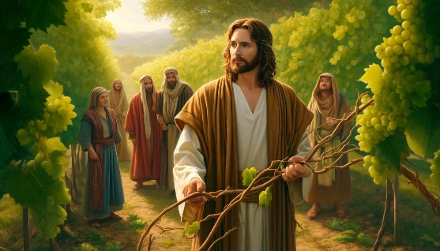
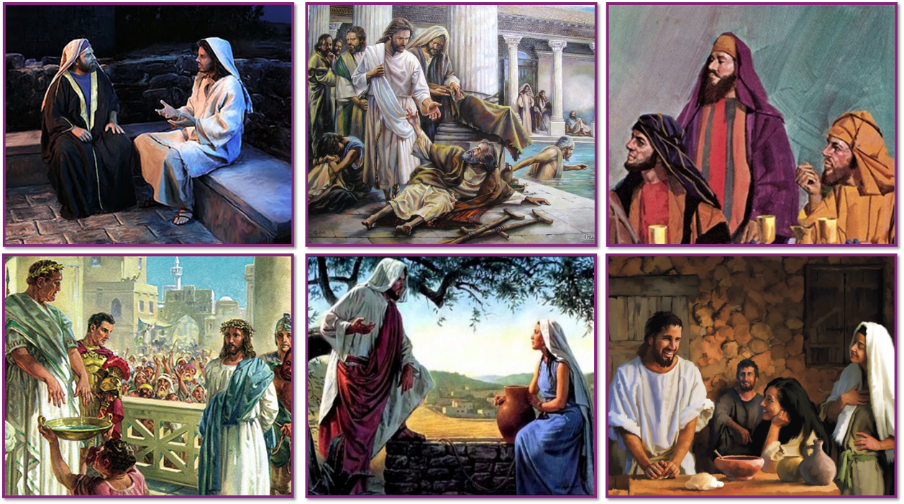
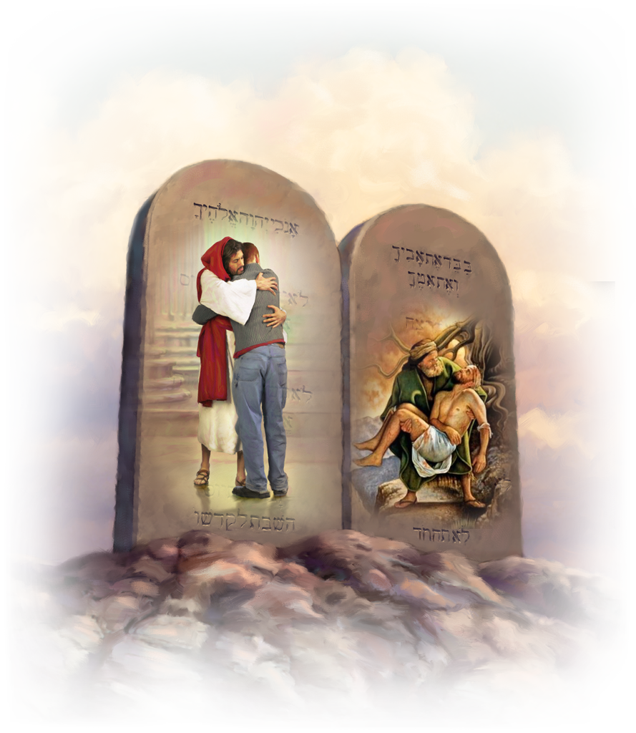
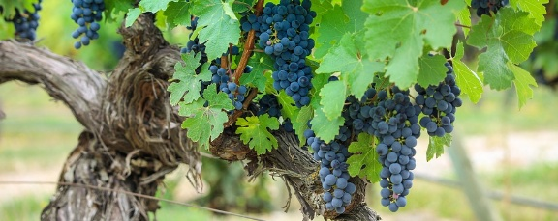
PERMANECER EN JESÚS
“Yo soy la vid, vosotros los pámpanos; el que permanece en mí, y yo en él, éste lleva mucho fruto; porque separados de mí nada podéis hacer” (Juan 15:5)
Jesús es como un imán. Tiene la capacidad de atraer al pecador (Jn. 12:32). Al acercarnos a Él, somos revestidos de su luz (Jn. 12:46).
El evangelio de Juan muestra muchos ejemplos de personas que fueron atraídas a Jesús, lo aceptaron, y fueron transformadas. Sin embargo, otros, a pesar de ser atraídos a Él, lo rechazaron.
Pero Jesús fue más allá. Dijo que no es suficiente con ser atraídos y aceptarle. Debemos permanecer en Él (Jn. 15:1-7).
Al acercarnos al fin, es una necesidad básica permanecer en Jesús para no ser arrastrados por falsas interpretaciones acerca de Dios y su Palabra.
¿Y cómo podemos permanecer en Él? Guardando sus mandamientos (Jn. 15:10). Esto es una expresión de amor (Jn. 14:15; 1Jn. 5:3; 2Jn. 1:6).

Slide 11
“Una brillante luz resplandece sobre nuestra senda hoy día, y nos induce a aumentar nuestra fe en Jesús. Debemos recibir todo rayo de luz, y andar en él, a fin de que no constituya la causa de nuestra condenación en el juicio. Nuestros deberes y obligaciones se vuelven más importantes a medida que se aclara nuestra visión de la verdad. La luz pone de manifiesto y corrige los errores escondidos en las tinieblas; y al aparecer ella, la vida y el carácter de los hombres debe cambiar de una manera correspondiente, para estar en armonía con ella. […] Al recibir mayor luz, los hombres deben ser reformados, elevados y refinados por ella”
E. G. W. (Obreros evangélicos, pg. 170)

